Slide 1
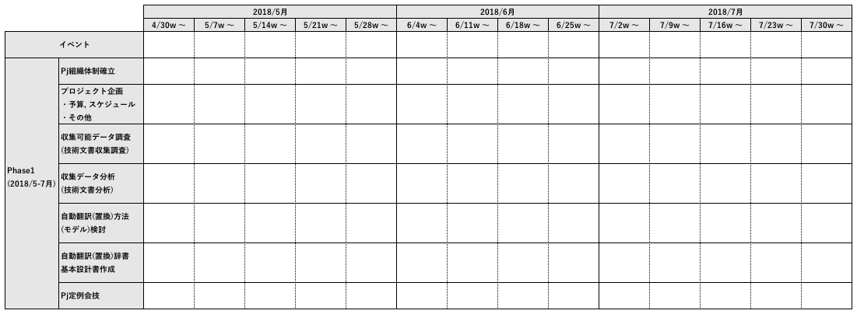
技術文書翻訳 自動置換システム開発トライアル企画ご提案書
Phase 1 スケジュール
分析 メンバ アサイン
プロトタイプ開発 メンバ アサイン
基本設計 メンバ アサイン
Pj推進企画, 予算検討, 詳細スケジュール検討
収集可能データ選定・抽出
Corpus作成に利用できるデータの収集，調査・分析は並行して行う (*注1)
データ仕様 調査/分析
(FeedBack)
Corpus作成方法 検討(自動置換モデル検討)＆確立
(FeedBack)
自動翻訳(自動置換)システム 基本設計
作成方法
レビュー
作成方法
レビュー
作成方法
レビュー
(最終)
基本設計
レビュー
基本設計
レビュー
●定例会議
●定例会議
(*注1) 翻訳対象の技術文書の他に、Corpus作成に利用できそうな情報を収集し分析を行う(ex.. Wikipedia)
(*注2) Phase 2 実施判定(チェックポイント): Phase 1の成果をレビューし、Phase 2の実施が可能か、協議を行う
(*注2) Pj判定会議

Slide 2
設備運転計画ソフトウェア調査(Phase 1)スケジュール
2017/11月
2017/12月
2018/1月
2018/2月
11/20w
11/27w
12/4w
12/11w
12/18w
12/25w
1/1w
1/8w
1/15w
1/22w
1/29w
2/5w
2/12w
イベント
11/22 清水建設株式会社
技術研究所 初回Mtg
12/15
経過報告
12/22
中間報告
Phase 1
調査企画確認
ソフトウェア(製品)選定および、評価計画立案
Pj 体制 確立
Pj 体制確立
Pj 予算/工数 検討(？)、2018年1月以降も見据えて、
Pj予算、Pj組織化検討を清水建設様と検討する？
プロジェクト化？
-予算検討
-予算確立
Pj 予算化(?)
1.設備運転計画
ソフトウェア
機能評価
1-1. FICO Xpress
1-2. Numerical Optimizer
評価版準備
設備運転計画ソフトウェア機能評価
[FICO Xpress, Numerical Optimizer]
- システム構成 [標準コンポーネント(Framework(?))]
- Model 作成機能 [Model 作成 tool ..etc.]
- 解決できる問題のタイプ[ LP, MI, QP ..etc. ]
- 拡張性、他システムとの連携のし易さ
2.評価レポート作成
評価報告書作成
ジャステック
内部レビュー
[凡例]
：予定
：実績
3.設備運転計画
ソフトウェア
機能評価 報告会
[2017/12/22]
中間次報告会
[2018/1/12]
評価報告会
評価報告会
Pj 定例会議
●定例会
●定例会
●定例会
●定例会
●定例会
●定例会
●定例会
●定例会
●定例会
●定例会
●定例会

